Slide 1
Моринський навчально-виховний комплекс «Дошкільний навчальний заклад – загальноосвітня спеціалізована сільськогосподарська школа І-ІІІ ступенів» ім. Героя Радянського Союзу А.П.Харковця
Декада шани шкільного підручника

Slide 2
План проведення декади шани шкільного підручника в Моринському НВК 14.01 – 25.01.2019р.
№ | Назва заходу | Дата | Клас | Відповідальний
1 | Лінійка присвячена проведенню декади шани шкільного підручника «Від книги до світла, до знань, до життя» | 14.01 | 1-11 кл. | Хіміченко Н.І.
2 | Виставки підручників «Різноманітний світ навчальних книжок». Експозиція «Підручники минулих поколінь» | 15.01 | 1-11 кл. | Хіміченко Н.І.
3 | Флешмоб «Країна знань нам двері відкриває» | 16.01 | 9 - кл. | Хіміченко Н.І.
4 | Майстерня умілих рук. Конкурс закладинок. «Моя закладка накраща» | 17.01 | 1 - 4- кл. | Хіміченко Н.І. Кл. керівники
5 | Акція “Пам’ятка читачу шкільної бібліотеки» | 17. 01 | 1 – 11 кл. | Хіміченко Н.І. Кл. керівники
6 | Бесіда «Про що розповів шкільний підручник» | 18. 01 | . 6 кл. | Хіміченко Н.І.,
7 | Соціологічне дослідження «Яким має бути підручник, щоб стати улюбленою навчальною книгою». | 21.01 | 9-11 кл | Хіміченко Н.І.
8 | Рейд – перевірка підручників. «Як живеш підручник» | 22.01 | 1-11 кл. | Хіміченко Н.І.
9 | Відеопрезентація «Як друкувалася Ваш підручник» | 22.01 | 1-4 кл. | Хіміченко Н.І. Кл. керівники
10 | Робота гуртка «Книжкова лікарня» | .23.01 | Актив бібліотеки | Хіміченко Н.І.
11 | Круглий стіл для вчителів. «Шкільний підручник та його проблеми» | 24.01. | Пед. колектив | Пед. колектив
12 | «Хвала книжкам, що сіють розумне, добре, вічне». Підведення підсумків проведення декади | 25.01. | 1 – 11 кл. | Хіміченко Н.І.

Slide 3
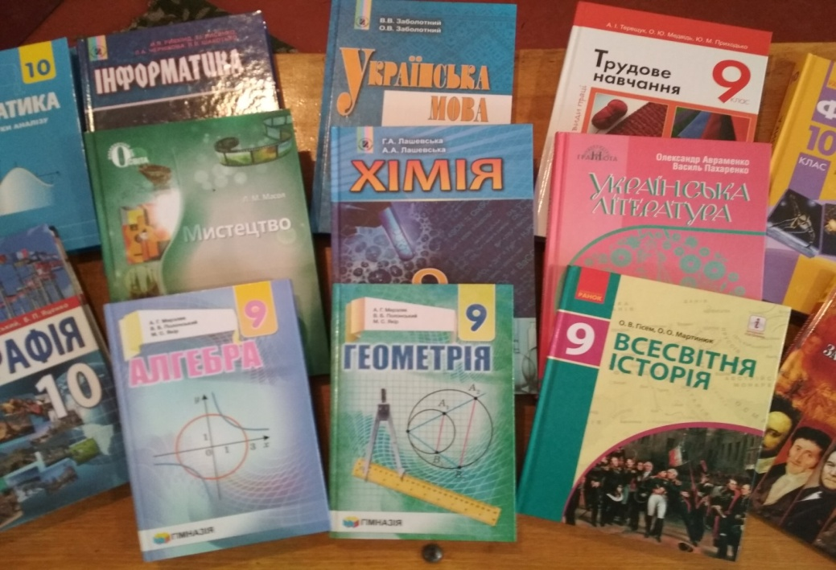
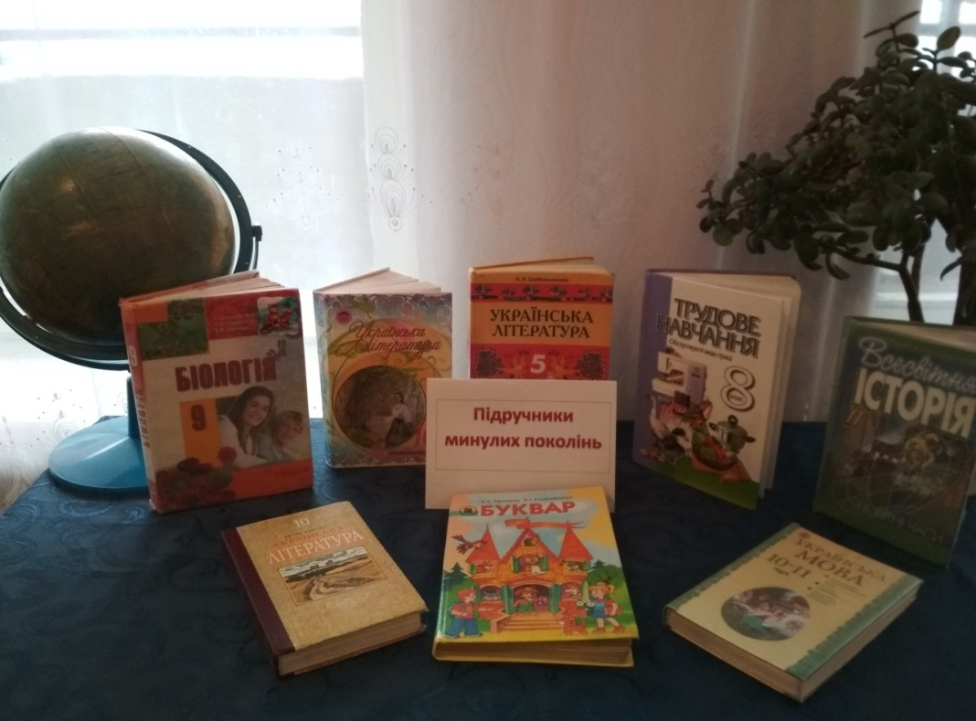
РІЗНОМАНІТНИЙ СВІТ НАВЧАЛЬНИХ КНИЖОК
ПІДРУЧНИКИ МИНУЛИХ
ПОКОЛІНЬ

Slide 4
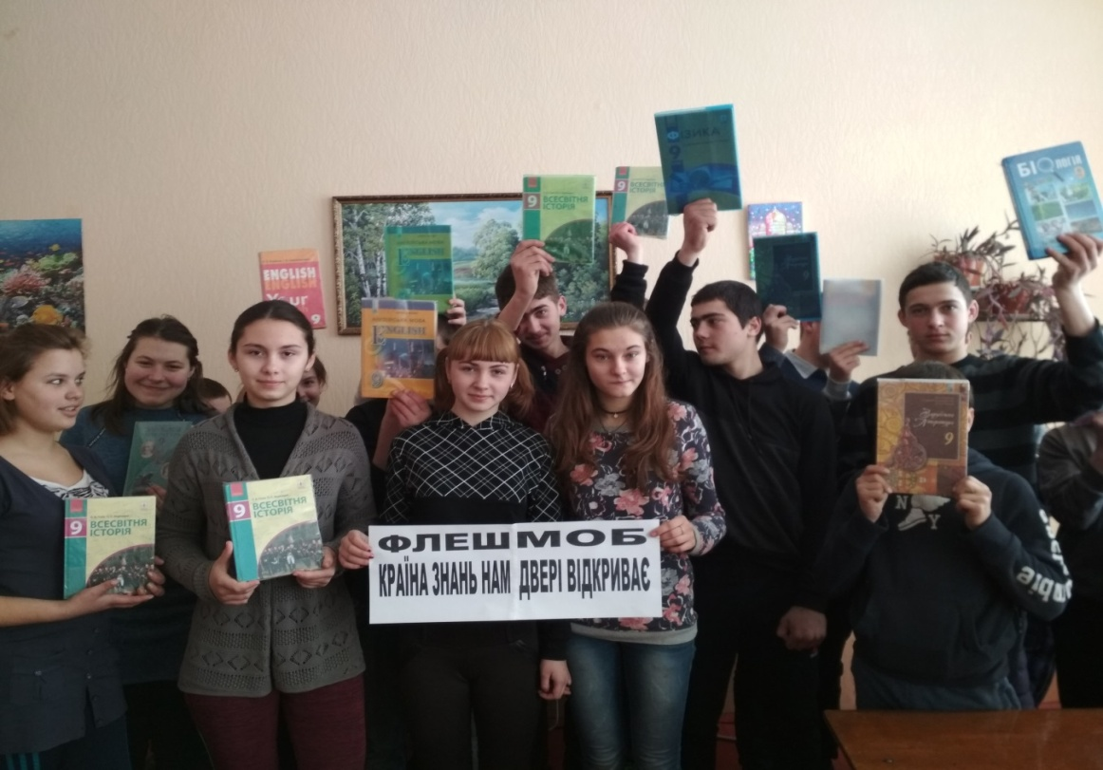
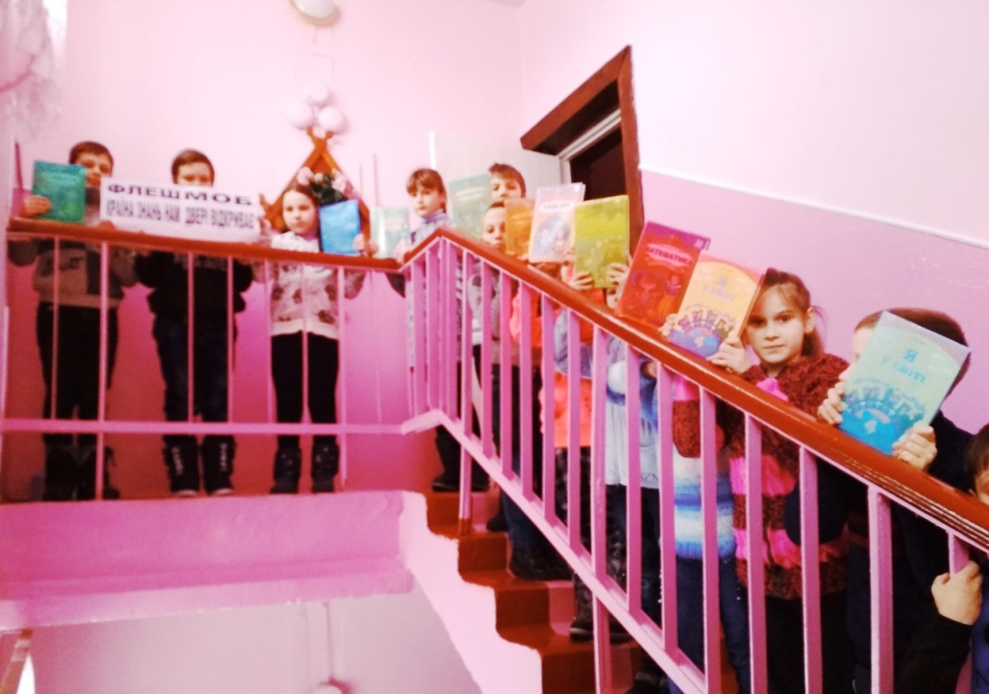
ФЛЕШМОБ
«КРАЇНА ЗНАНЬ НАМ
ДВЕРІ ВІДКРИВАЄ»

Slide 5
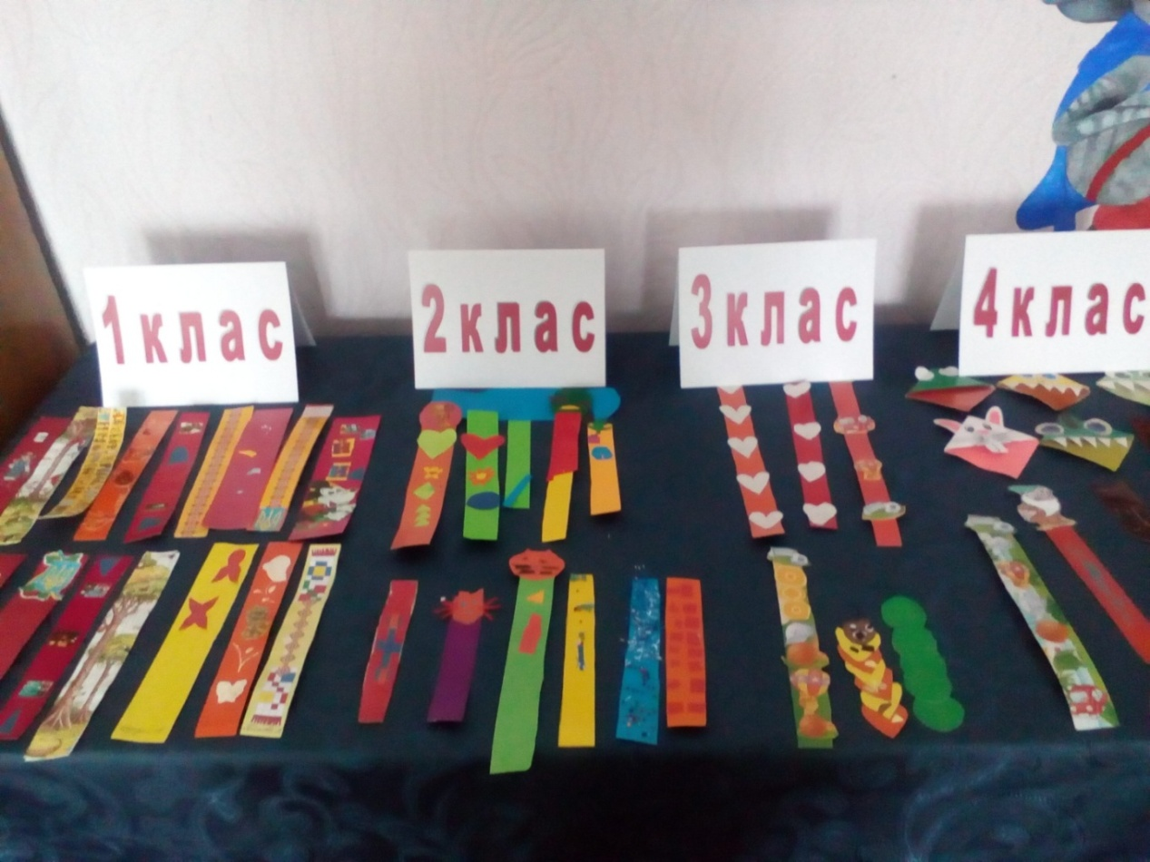
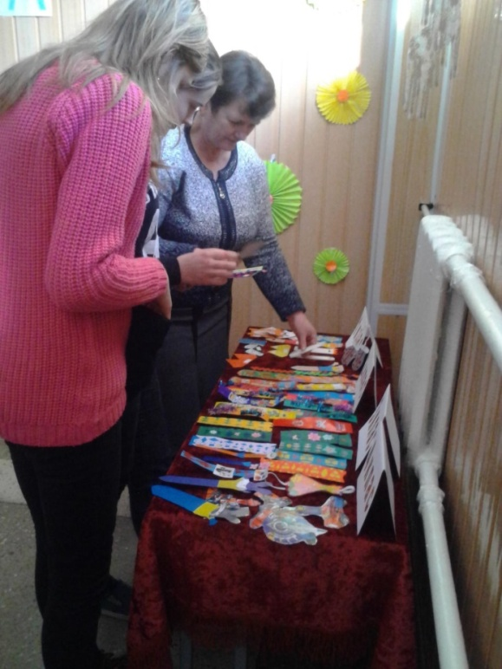
МАЙСТЕРНЯ
УМІЛИХ РУК
КОНКУРС ЗАКЛАДИНОК
«МОЯ ЗАКЛАДИНКА НАЙКРАЩА»

Slide 6
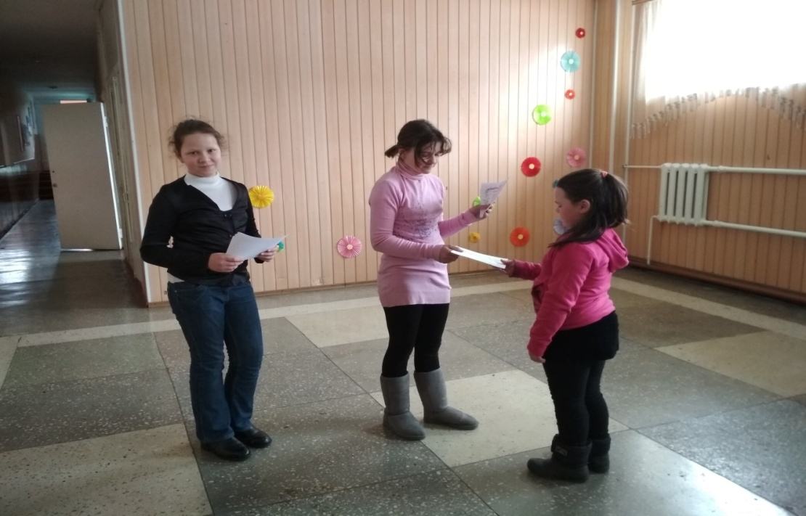
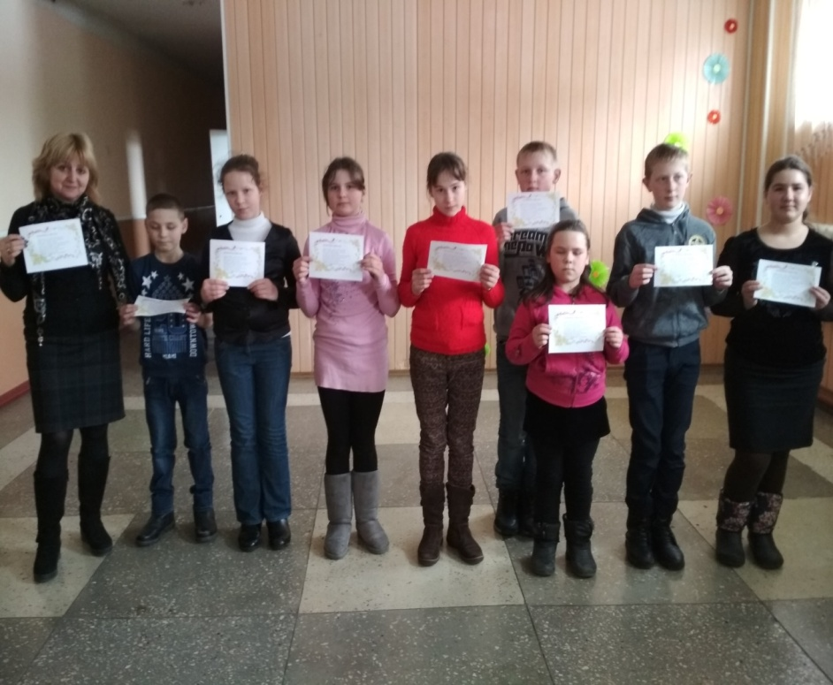
АКЦІЯ
«ПАМ’ЯТКА ЧИТАЧУ ШКІЛЬНОЇ БІБЛІОТЕКИ»

Slide 7
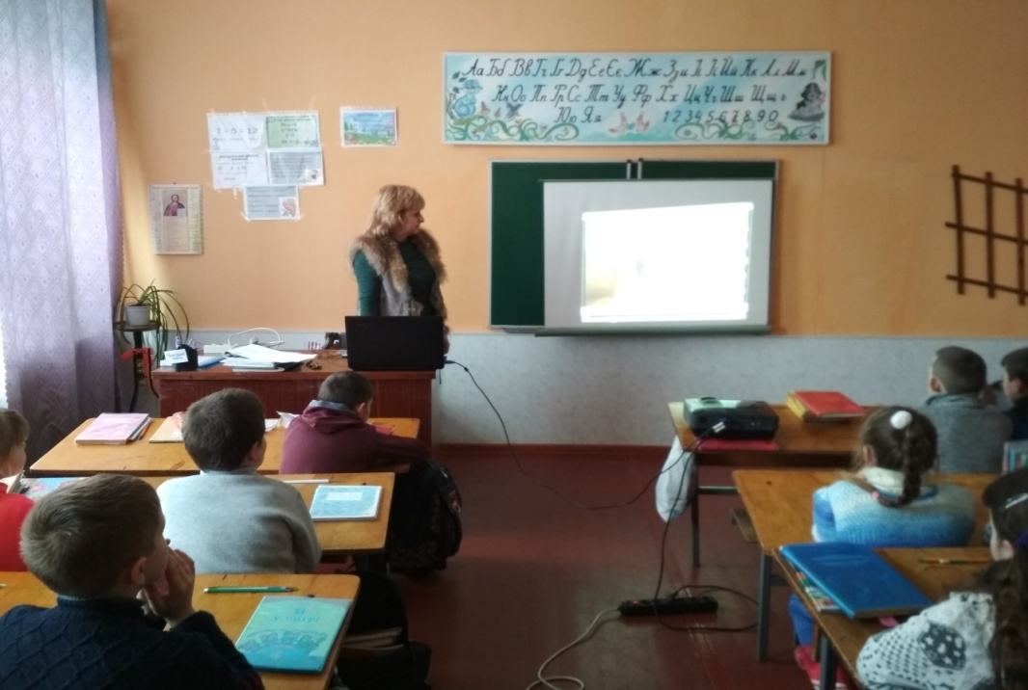
ВІДЕОПРЕЗЕНТАЦІЯ

Slide 8
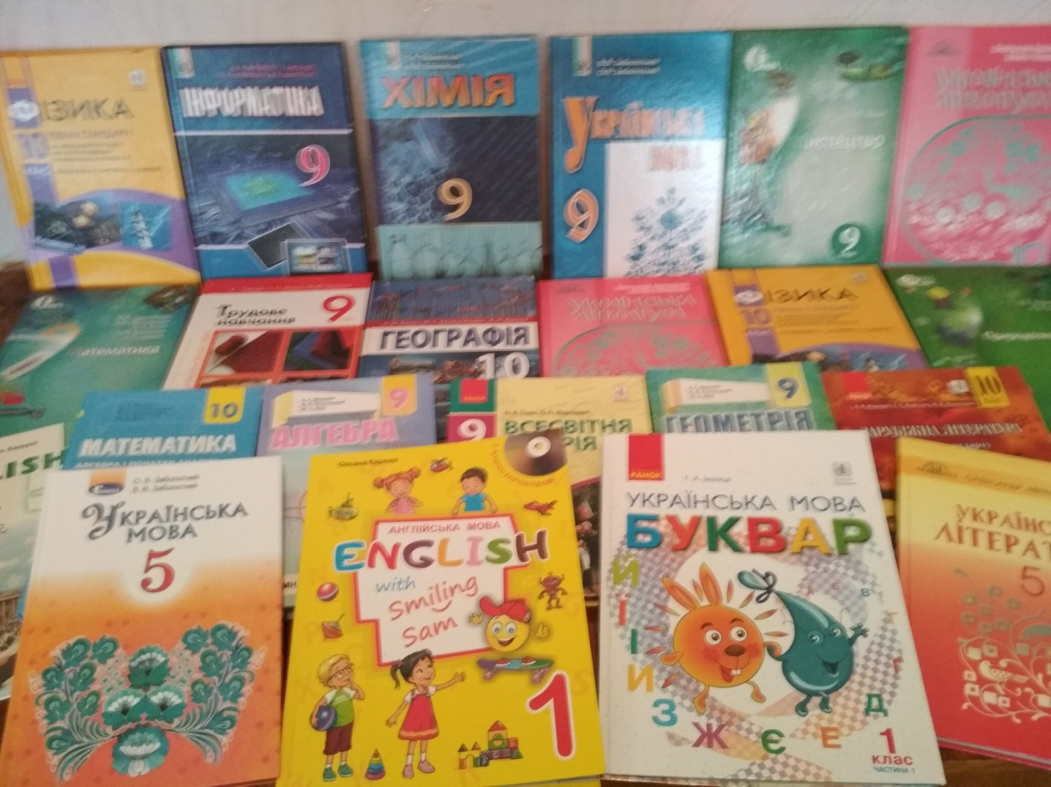
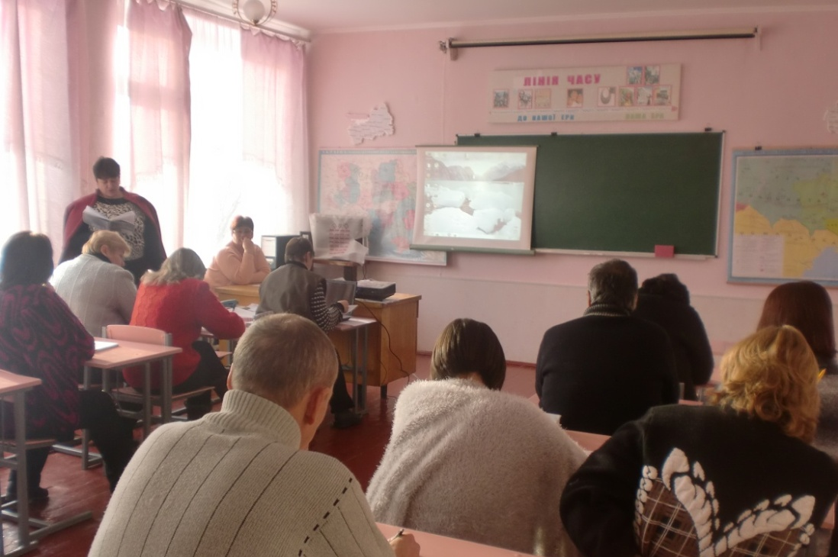
КРУГЛИЙ СТІЛ ДЛЯ ВЧИТЕЛІВ
«ШКІЛЬНИЙ ПІДРУЧНИК
ТА ЙОГО ПРОБЛУМИ»

Slide 9
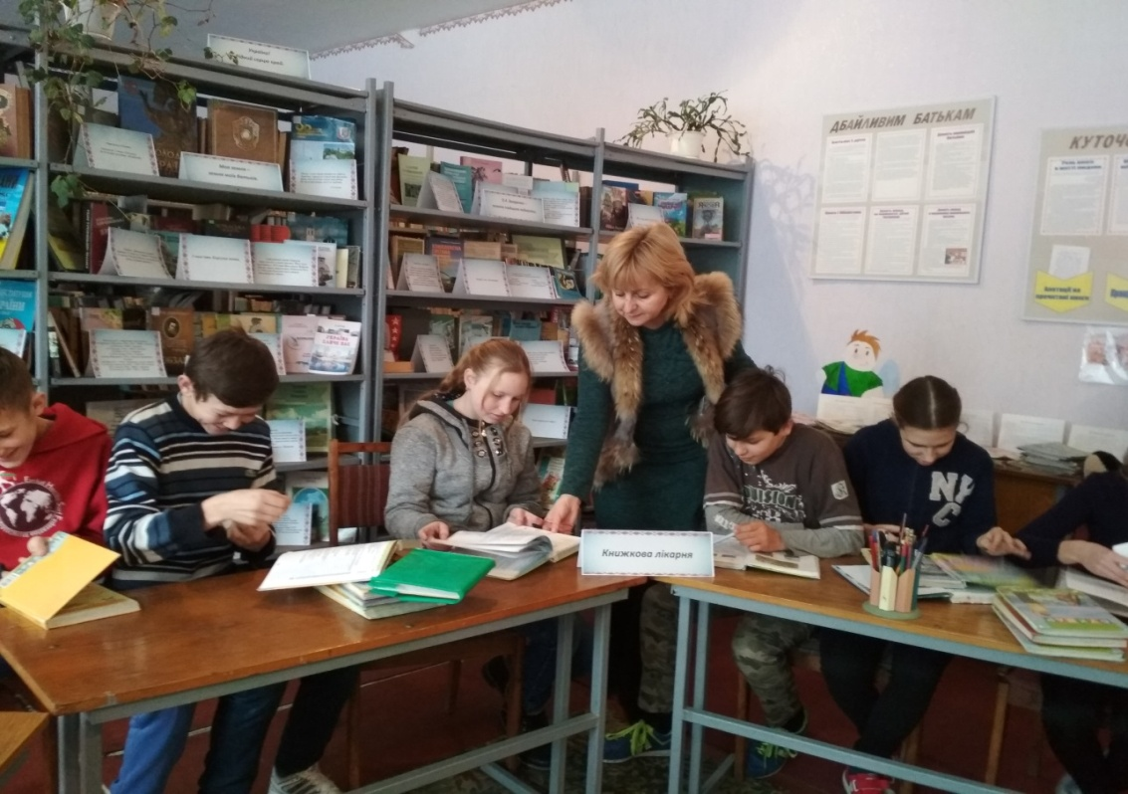
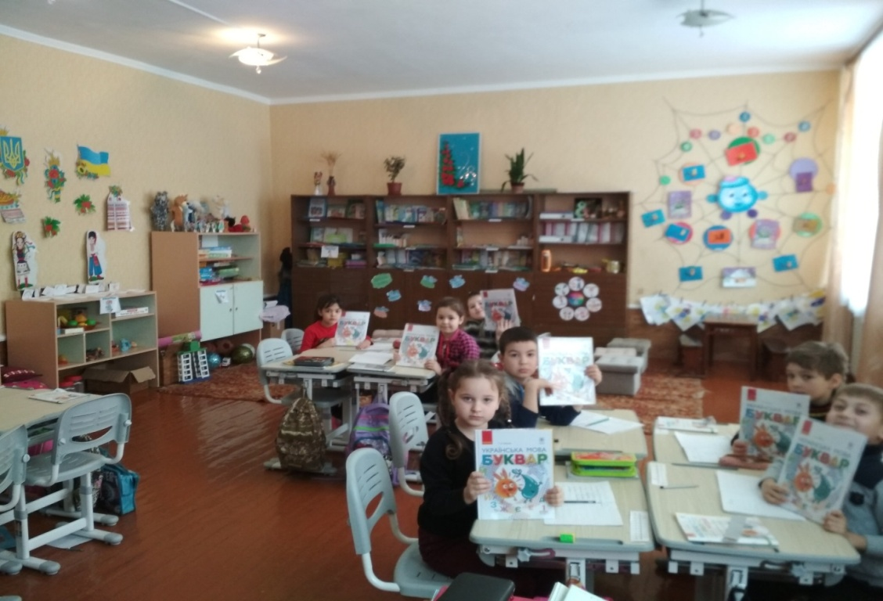
КНИЖКОВА
ЛІКАРНЯ
ЯКІ МИ ГАРНЕНЬКІ,
КОЛИ МИ ЧИСТЕНЬКІ

Slide 10
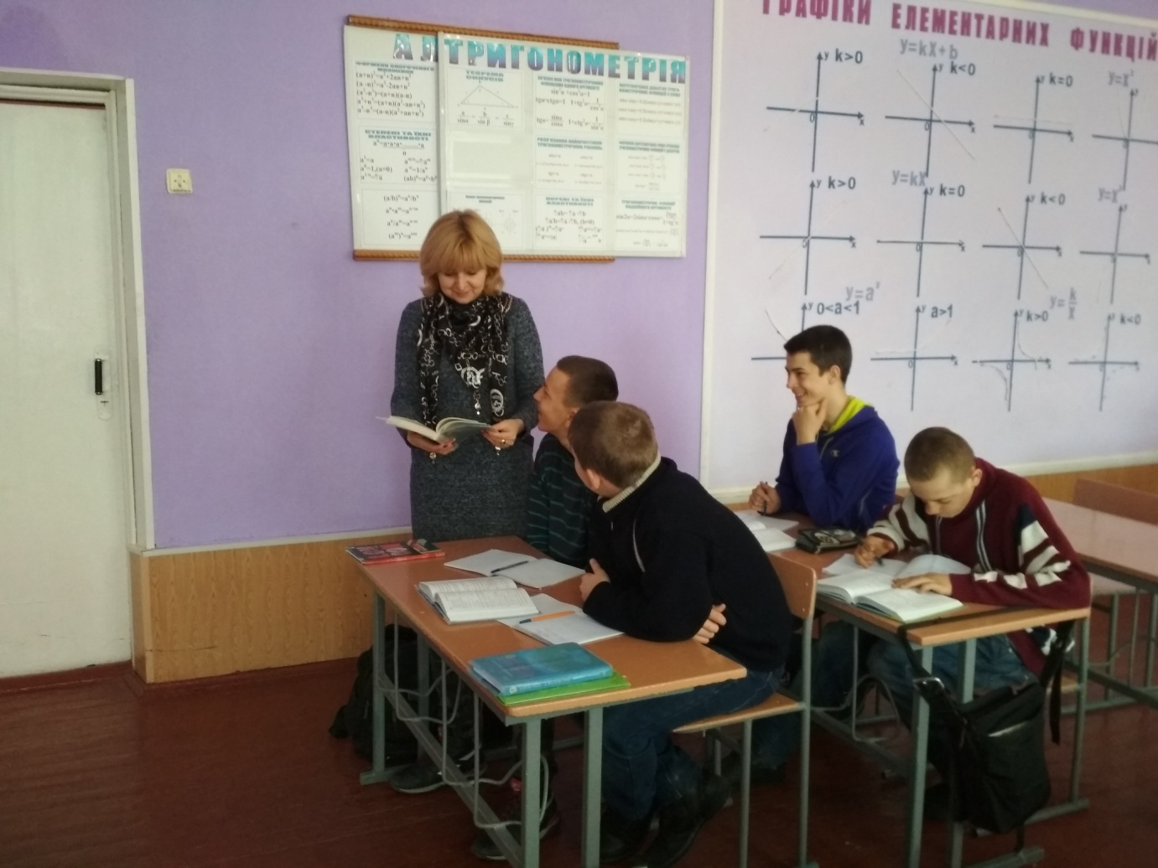
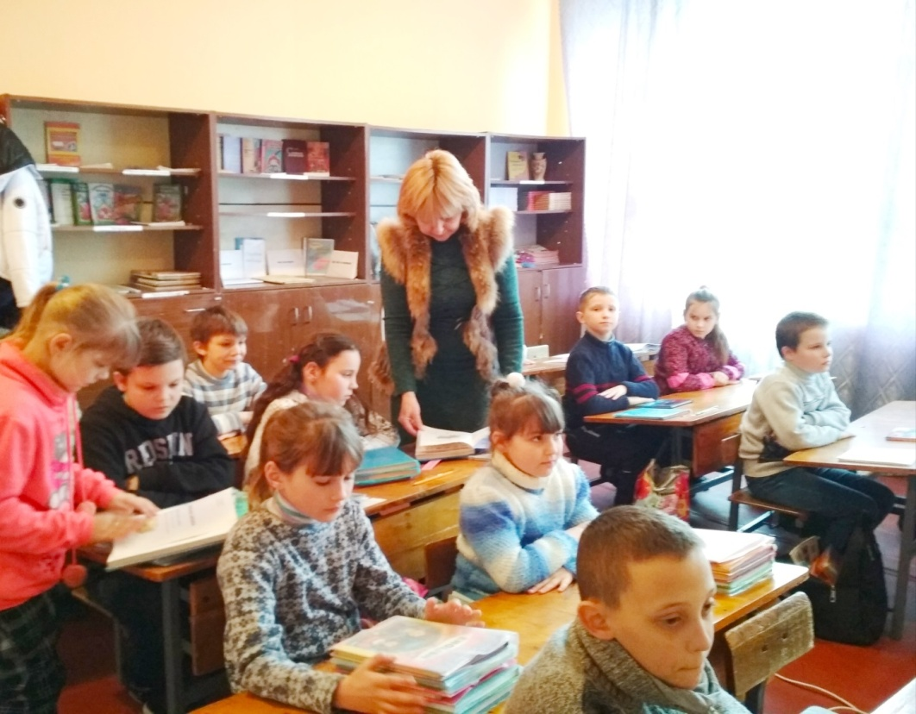
РЕЙД – ПЕРЕВІРКА
ПІДРУЧНИКІВ

